Slide 1
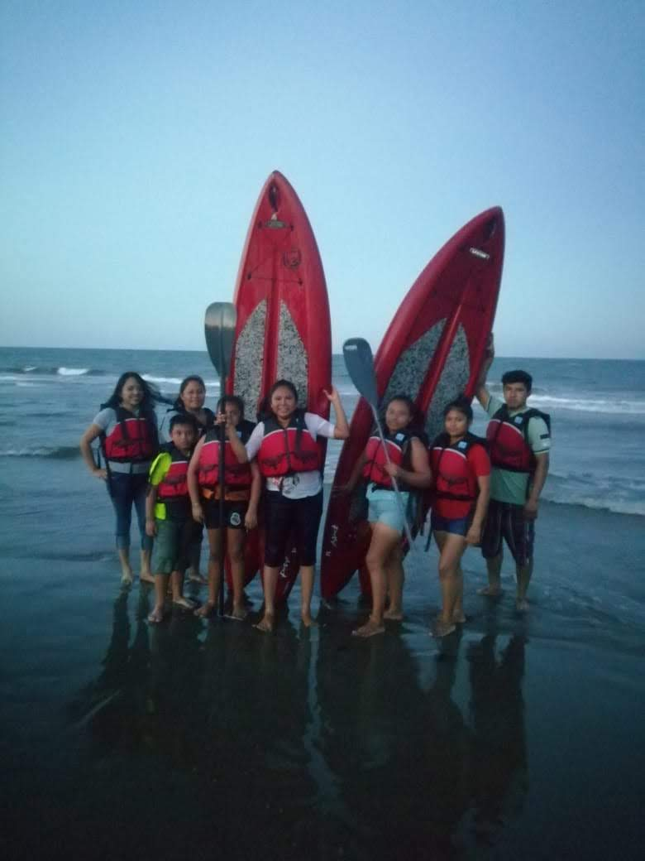
Ecoturismo en los Arrecifes de los Tuxtlas
Responsable Técnica: María Susana Rocha Mier
Asesora WiNN: Ana Liz Flores

Slide 2
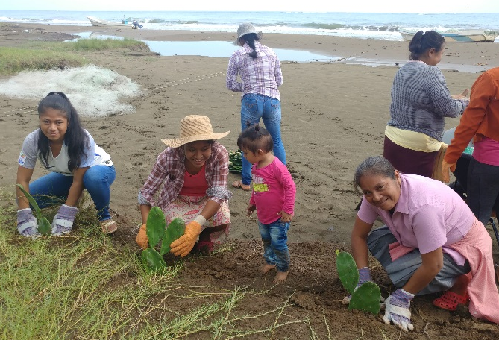
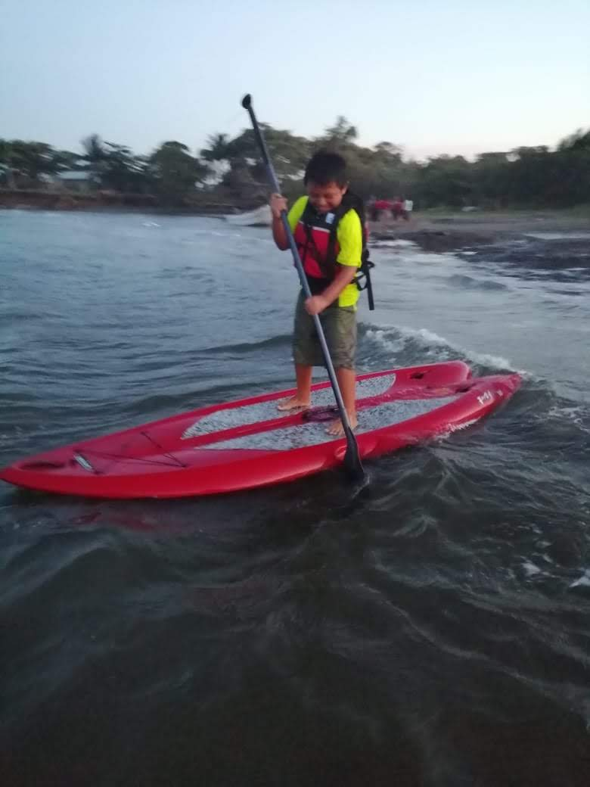
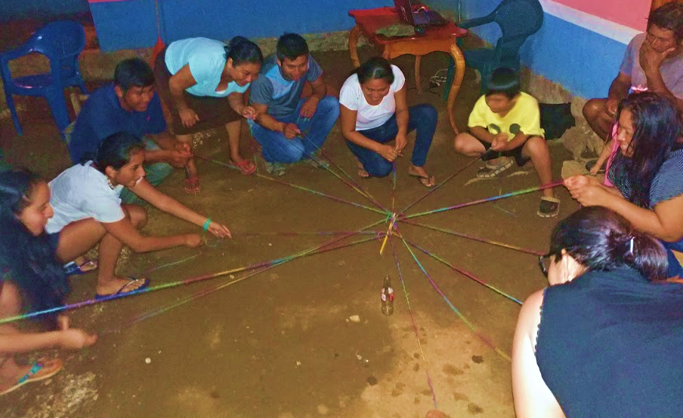
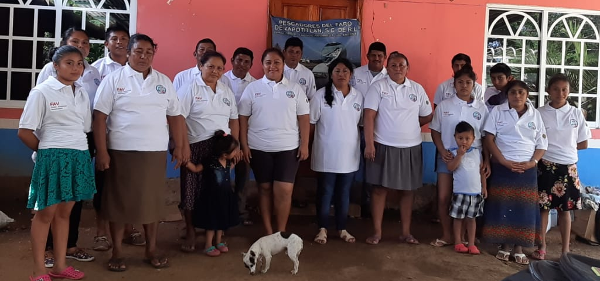
OBJETIVO:
Generar una fuente alternativa sustentable de ingresos para las y los pescadores de Zapotitlán, promoviendo el cuidado de los ecosistemas marinos y costeros de los Arrecifes de Los Tuxtlas.
OBJECTIVE:
Generate a sustainable alternative source of income for the fishermen of Zapotitlán, promoting the care of the marine and coastal ecosystems of the Los Tuxtlas Reefs.

Slide 3
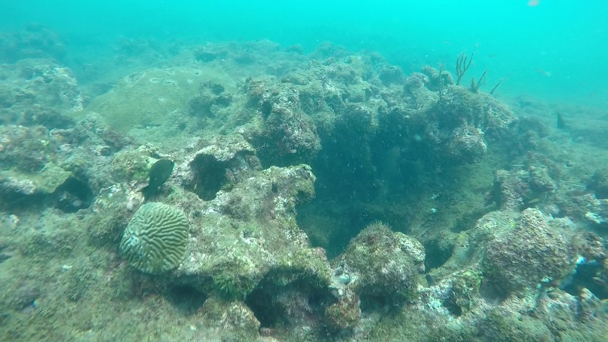
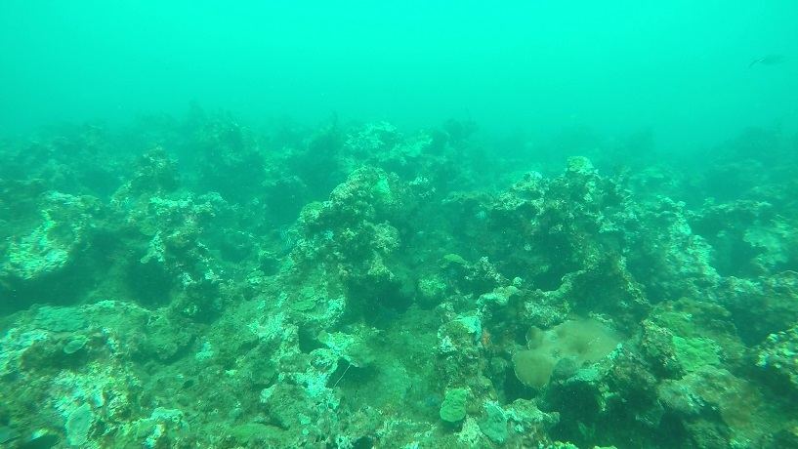
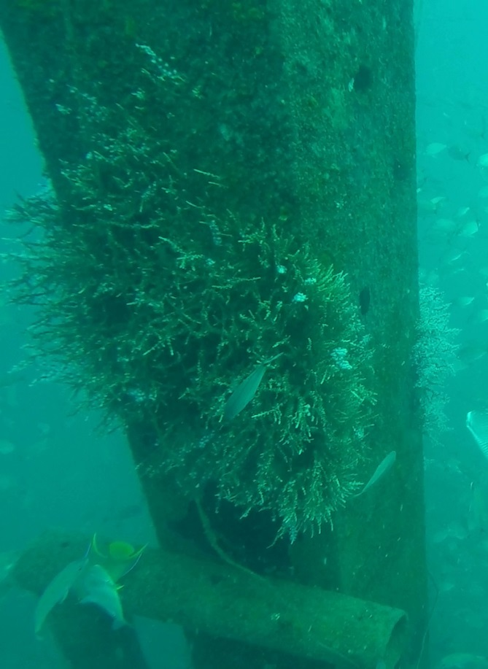
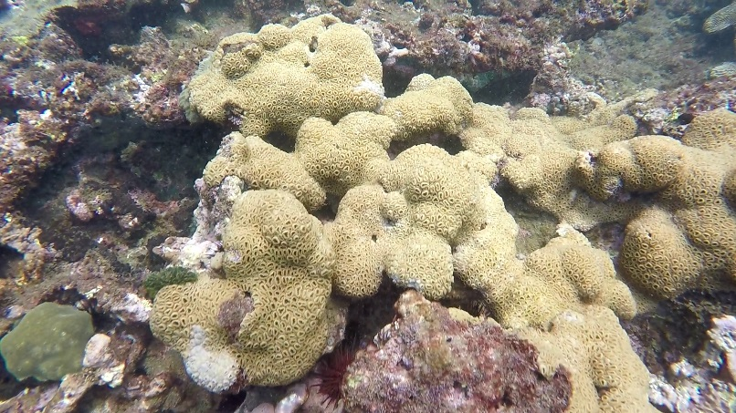
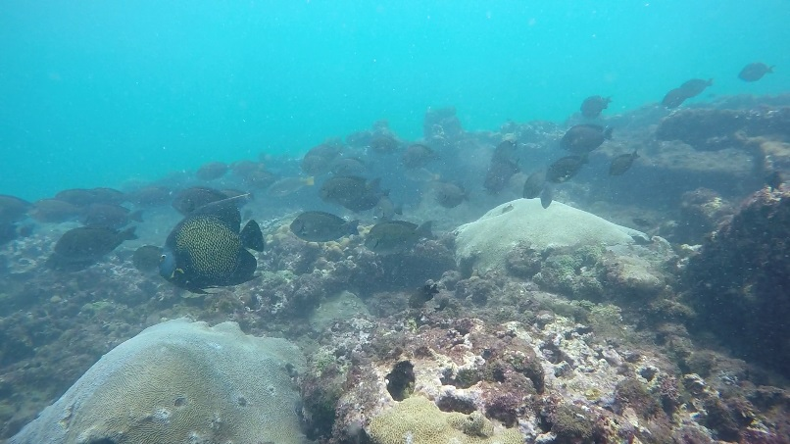
Ecoturismo en los Arrecifes de los Tuxtlas

Slide 4
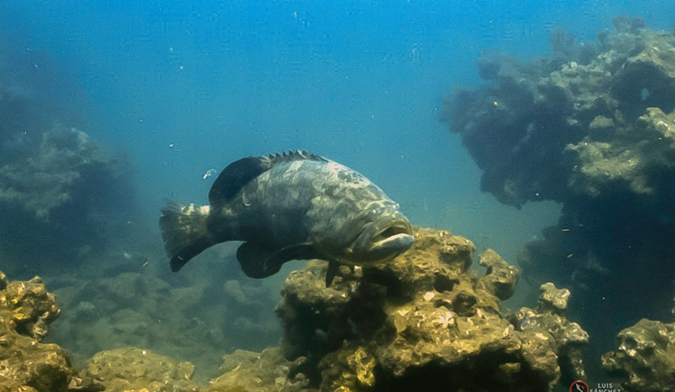
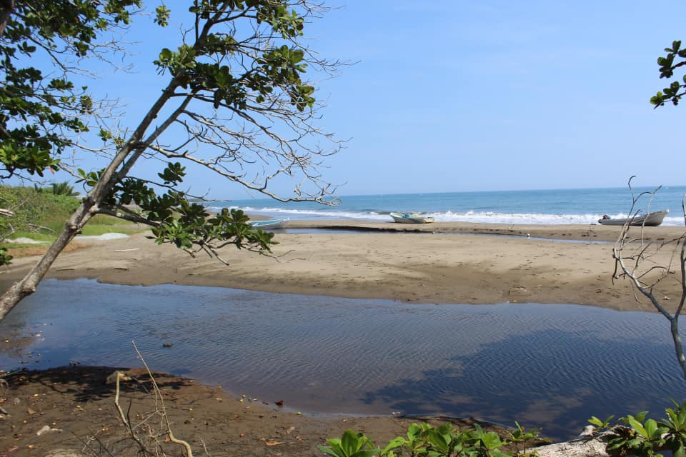
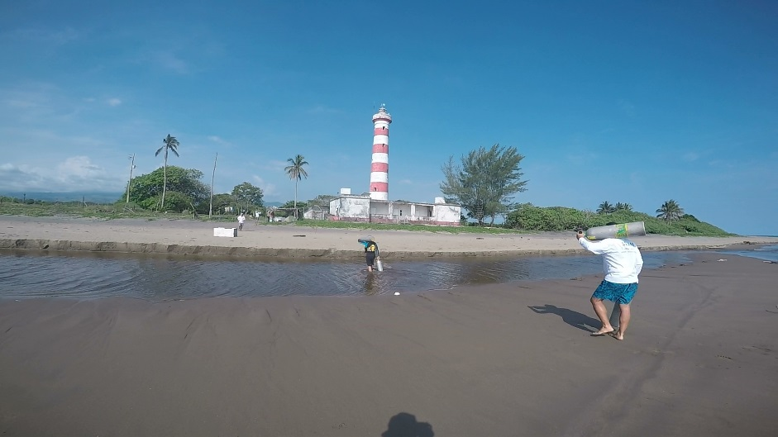
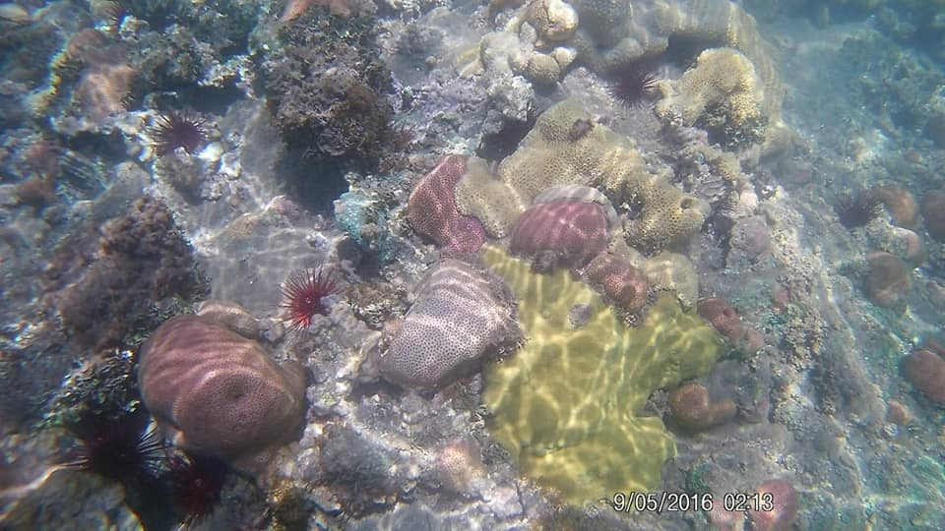
Sabemos que tenemos recursos especiales y los queremos cuidar, porque podemos PRODUCIR CONSERVANDO Y CONSERVAR PRODUCIENDO We know that we have special resources and we want to take care of them, because we can PRODUCE CONSERVING AND CONSERVE PRODUCING

Slide 5
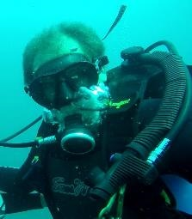
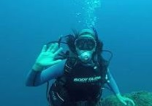
Nuestros técnicos que nos apoyaron
ING. Ricardo Antonio Álvarez Hernández
AVENTUX
aventux.ricardo@Gmail.com
M.E.E. María Susana Rocha Mier
Gente Sustentable A.C.
srochamier@gmail.com

